Slide 1





g
NHIỆT LIỆT CHÀO MỪNG QUÝ THẦY CÔ VỀ DỰ GiỜ!
MÔN: TIẾNG VIỆT
LỚP 2
BÀI :
NGHE – VIẾT: TRÒ CHƠI CỦA BỐ
GV THỰC HIỆN : NGUYỄN THỊ PHÚC
GV THỰC HIỆN : NGUYỄN THỊ PHÚC
Notes:
`

Slide 2

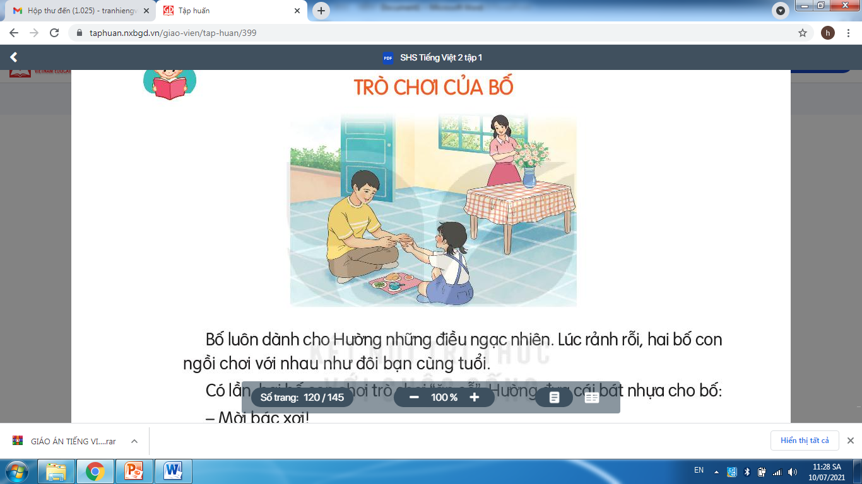
Tiếng Việt
Nghe – viết: Trò chơi của bố
Khởi động

Slide 3

Tiếng Việt
Nghe – viết: Trò chơi của bố

Slide 4
Tiếng Việt
Nghe – viết: Trò chơi của bố
Tiếng Việt
Nghe – viết: Trò chơi của bố

Slide 5
Nghe – viết:
Trò chơi của bố
Đến bữa ăn, nhìn hai bàn tay của Hường lễ phép đón bát cơm, mẹ lại nhớ đến lúc hai bố con chơi với nhau. Mẹ nghĩ, Hường không biết rằng ngay trong trò chơi ấy, bố đã dạy con một nết ngoan.
Nghe - viết:
Trò chơi của bố
Đến bữa ăn, nhìn hai bàn tay của Hường lễ phép đón bát cơm, mẹ lại nhớ đến lúc hai bố con chơi với nhau. Mẹ nghĩ, Hường không biết rằng ngay trong trò chơi ấy, bố đã dạy con một nết ngoan.
Đoạn chính tả có mấy câu?
Những chữ nào phải viết hoa?

Slide 6
Luyện viết từ khó

Slide 7
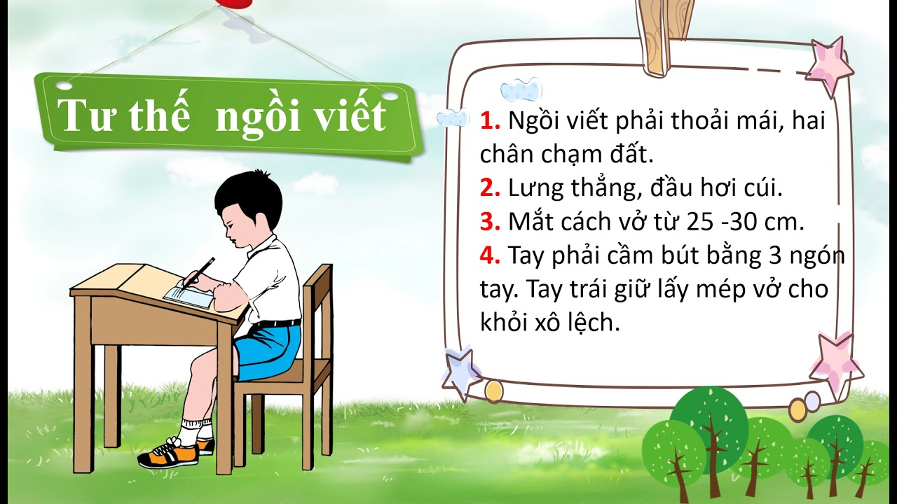

Slide 8
Nghe – viết

Slide 9
Nghe – viết:
Trò chơi của bố
Đến bữa ăn, nhìn hai bàn tay của Hường lễ phép đón bát cơm, mẹ lại nhớ đến lúc hai bố con chơi với nhau. Mẹ nghĩ, Hường không biết rằng ngay trong trò chơi ấy, bố đã dạy con một nết ngoan.

Slide 10
2. Viết vào vở địa chỉ nhà em.
M: thôn Lâm Phụng, xã Đại Đồng, huyện Đại Lộc, tỉnh Quảng Nam.

Slide 11
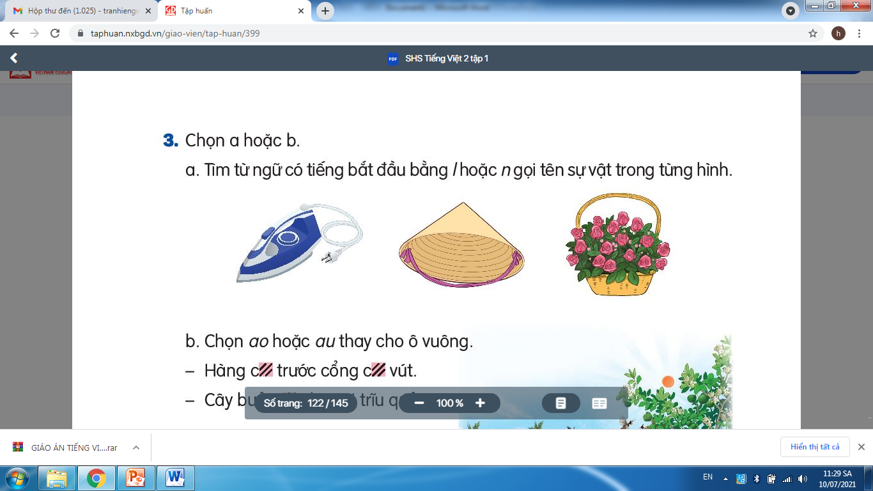
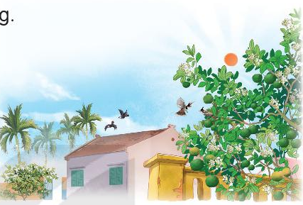
b. Chọn ao hoặc au thay cho ô vuông.
- Hàng c trước cổng c vút.
- Cây bưởi s nhà sai trĩu quả.

Slide 12
3b. Chọn ao hoặc au thay cho ô vuông.
- Hàng c trước cổng c vút.
- Cây bưởi s nhà sai trĩu quả.
au
ao
au

Slide 13




Cảm ơn thầy cô và các em!

